Slide 1

Фразеологизмы
Проект ученицы 4 «В» класса
ГОУ ЦО №1948 «Лингвист-М» Г. Москва
Анищук Полины

Slide 2

Фразеологизм — устойчивое по составу и структуре, лексически неделимое и целостное по значению словосочетание или предложение, выполняющее функцию отдельной словарной единицы.
Фразеологизмы описываются в специальных фразеологических словарях.
Фразеологизм употребляется как некоторое целое, не подлежащее дальнейшему разложению и обычно не допускающее внутри себя перестановки своих частей.

Slide 3
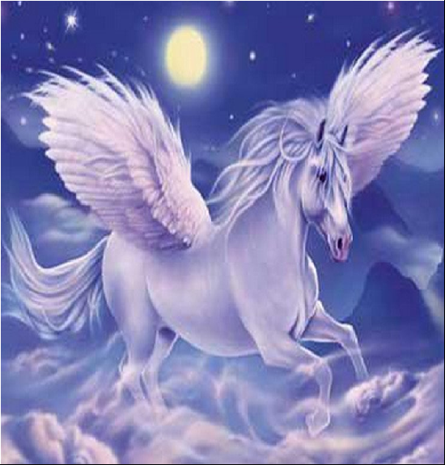
ОСЕДЛАТЬ ПЕГАСА
Писать стихи, стать поэтом. (Книжное)

Slide 4
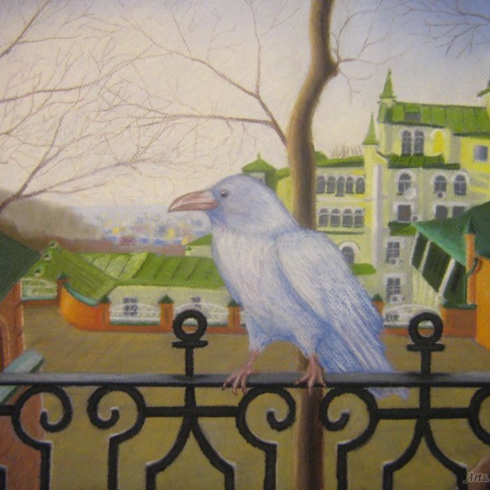
Белая ворона
Человек, резко выделяющийся чем-либо среди окружающих, не похожий на них. (Разговорное)

Slide 5
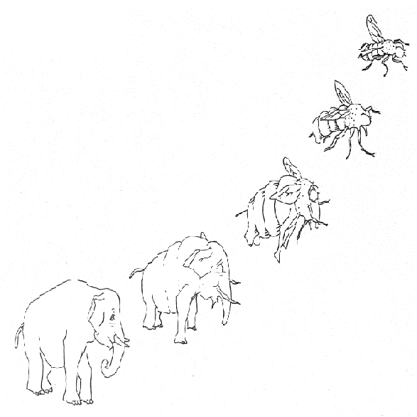
Делать из мухи слона
Сильно преувеличивать значение чего-либо. (Разговорное, неодобрительное )

Slide 6
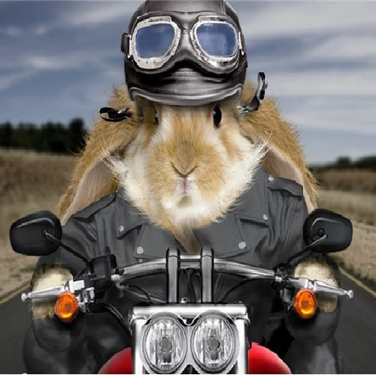
Ездить зайцем
Пользоваться общественным транспортом, не платя за проезд. (Разговорное)

Slide 7
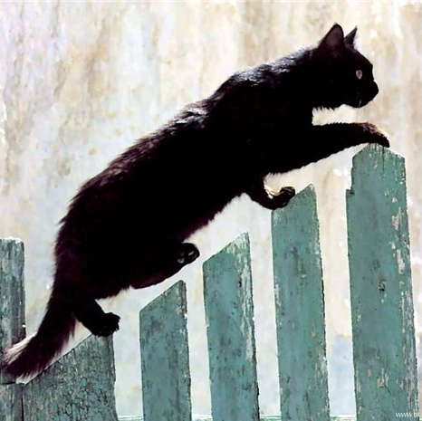
Чёрная кошка пробежала
Произошла ссора, размолвка, испортились отношения. (Разговорное)

Slide 8

Синяя птица
Символический образ счастья; прекрасная, но недостижимая мечта.

